Slide 1
人與自然的融合
生態二A 411145304 李冠諭

Slide 2
策展論述：將自然與人的想法融合
將不同地點以各種奇特的點子進行創作打造出不同的環境，使得平常看起來枯燥乏味的地方變得更有生氣一點。將自己心中的藝術實際的表現出來，讓大家憶起有目共睹。

Slide 3
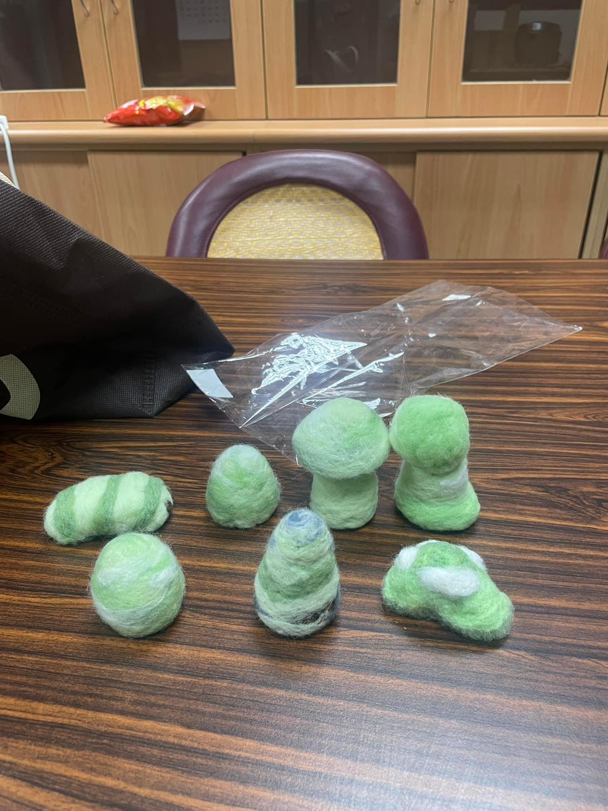
展場一：成堆的綠色小山
所在位置：方濟樓某間會議室
呈現方式：將各式小山作品擺放出來
作品內涵：每個人用同樣的材料，融入自己的想法後戳出來。

Slide 4
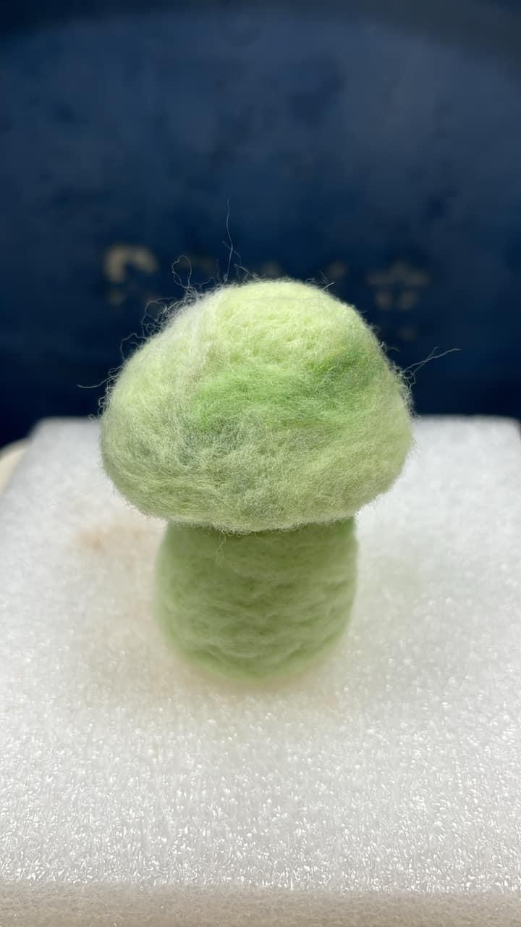
展場二：似山非山
所在位置：方濟樓117教室
呈現方式：一朵小山站立在此
作品內涵：用不同思維看相同的作品，有別另一種味道。

Slide 5
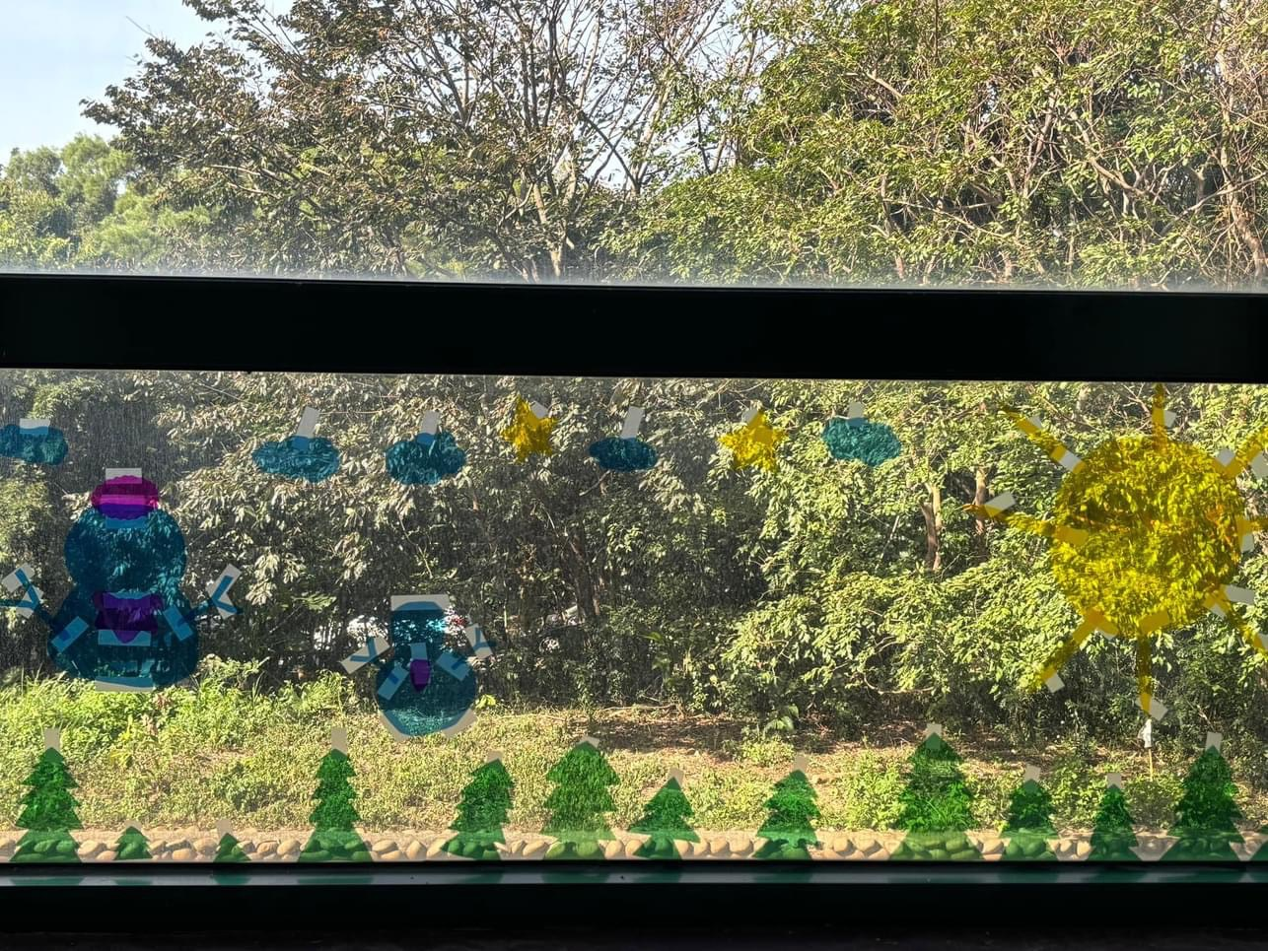
展場三：藝術之窗
所在位置：方濟樓117教室旁
呈現方式：將玻璃紙剪成各式形狀貼在上面
作品內涵：以玻璃外當作背景，在窗戶上創作出不同風景

Slide 6
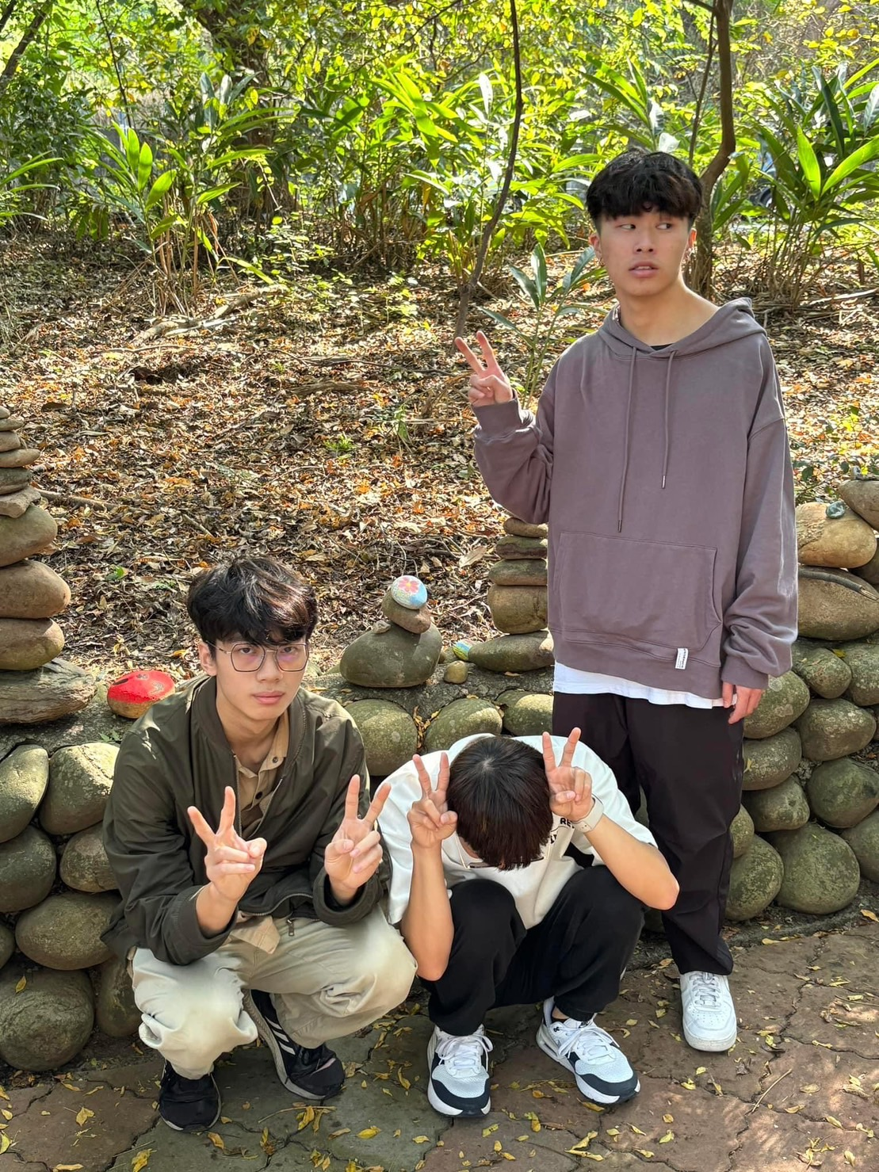
展場四：野外藝術
所在位置：方濟樓後的停車場
呈現方式：將彩繪後的石頭擺放在小角落
作品內涵：將經由自己手繪的作品融入自然環境

Slide 7
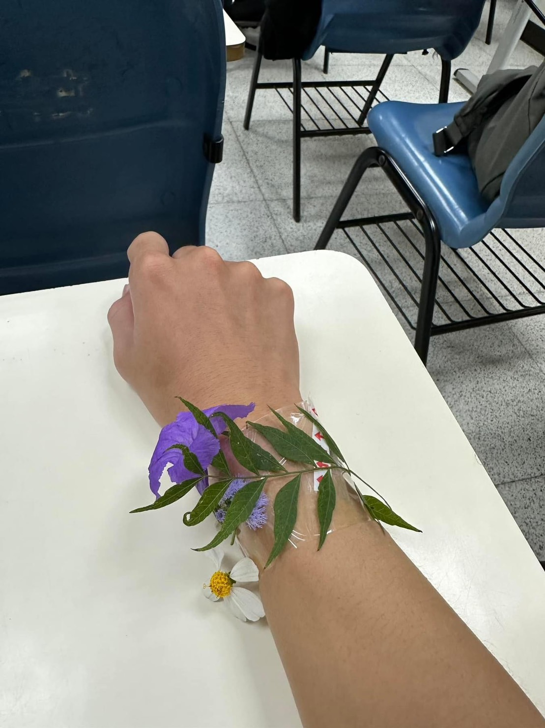
展場五：花花大集合
所在位置：方濟樓某間教室
呈現方式：將各式植物黏在一起，創作出新式手環作品內涵：將大自然中生長的植物，以自己的想法打造新的樣式

Slide 8
個人學習心得
經過這學期的課程，讓我更加了解如何將自己的想法融入到自然環境中，利用自然進行創作，從不同角度更加認識我們所處的環境。

